Slide 1
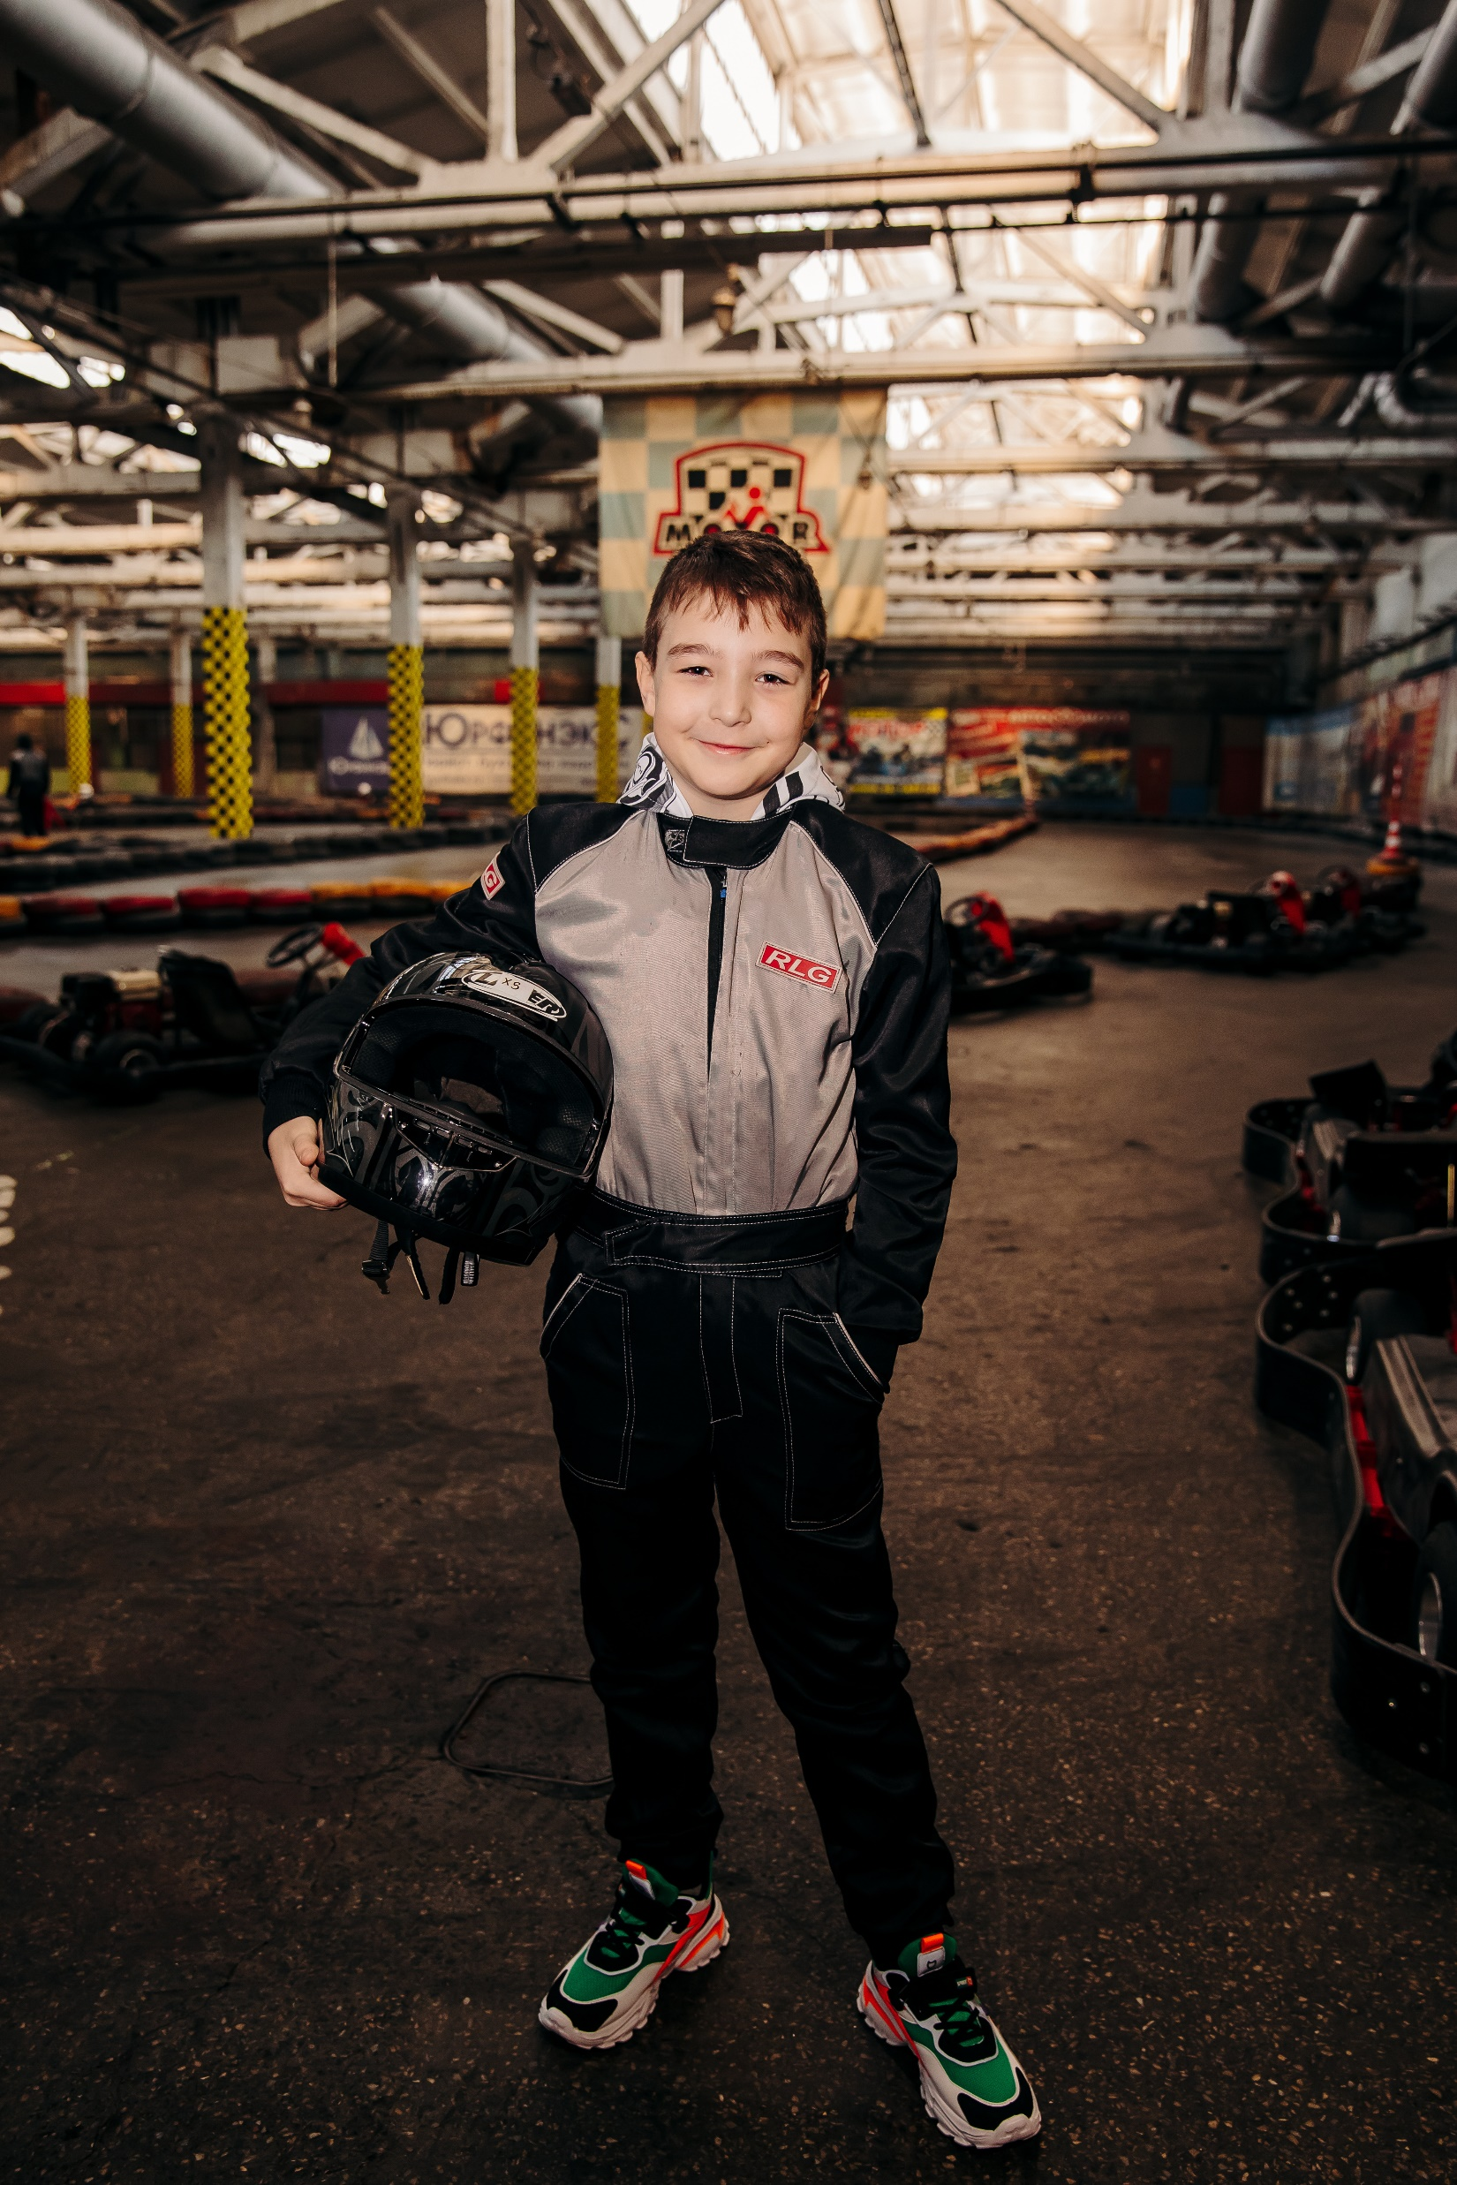
Даниил Паздерин, 9 лет
Представляет проект: Настольная игра
«Робо-боулинг»
Руководитель: Ванаг Светлана Имантовна
г. Петрозаводск, 2022

Slide 2
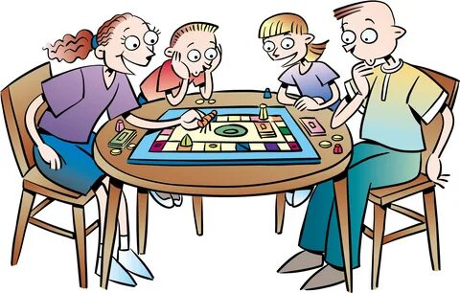
Наша семья очень любит играть в настольные игры. Но очень часто родители находятся на работе, а мне одному хочется поиграть. И тогда родилась идея – а не сделать ли мне настольную игру?
Но что она из себя будет представлять?
И что мне для этого нужно?

Slide 3
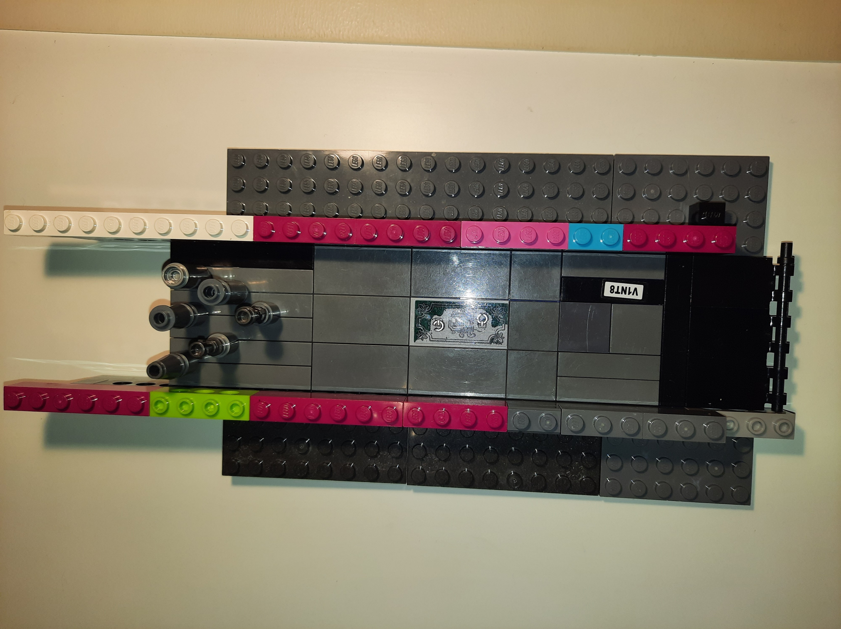
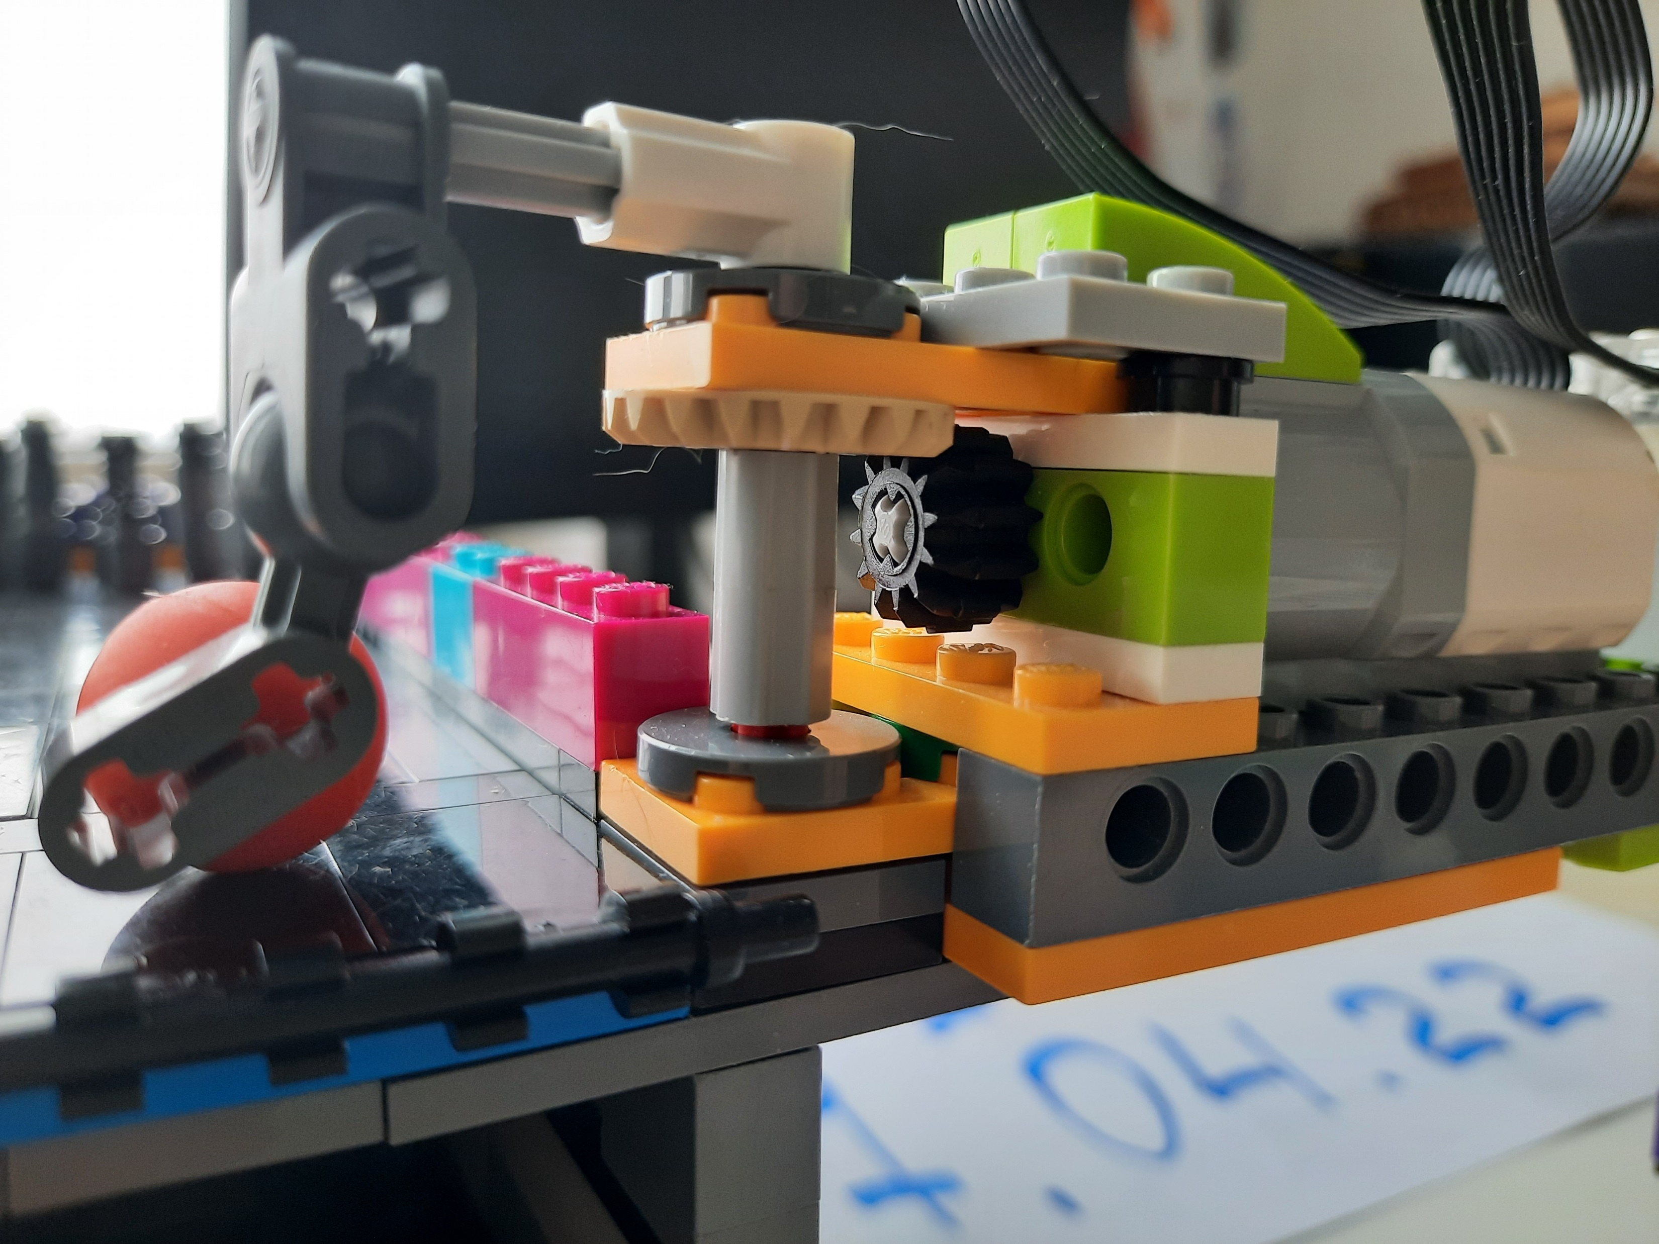
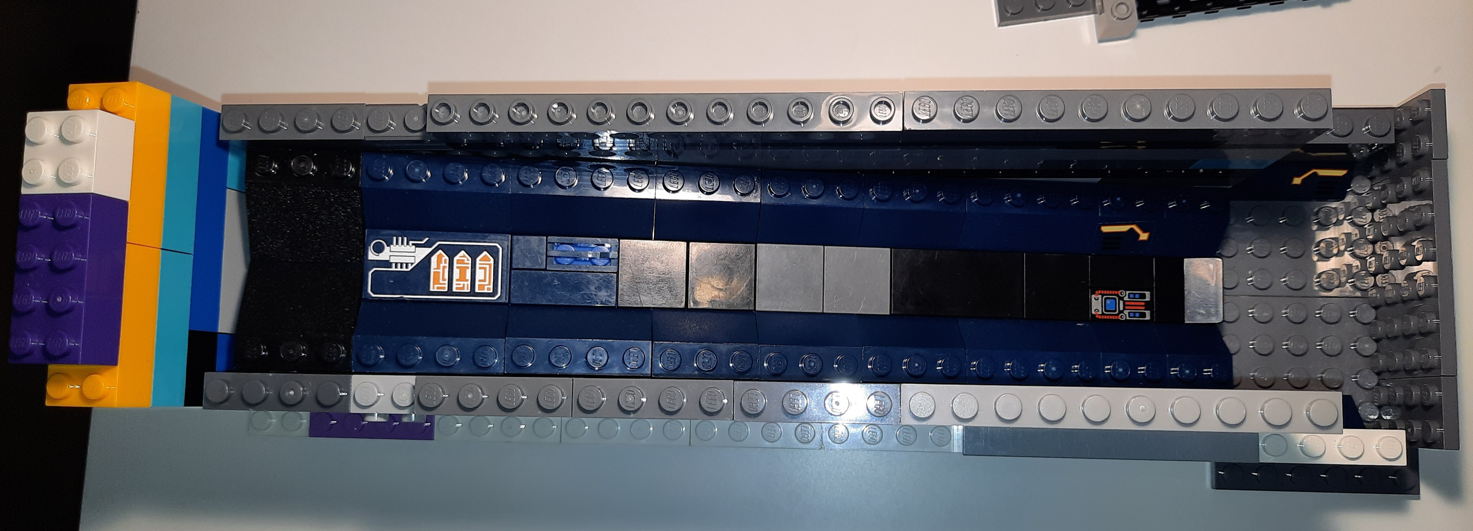
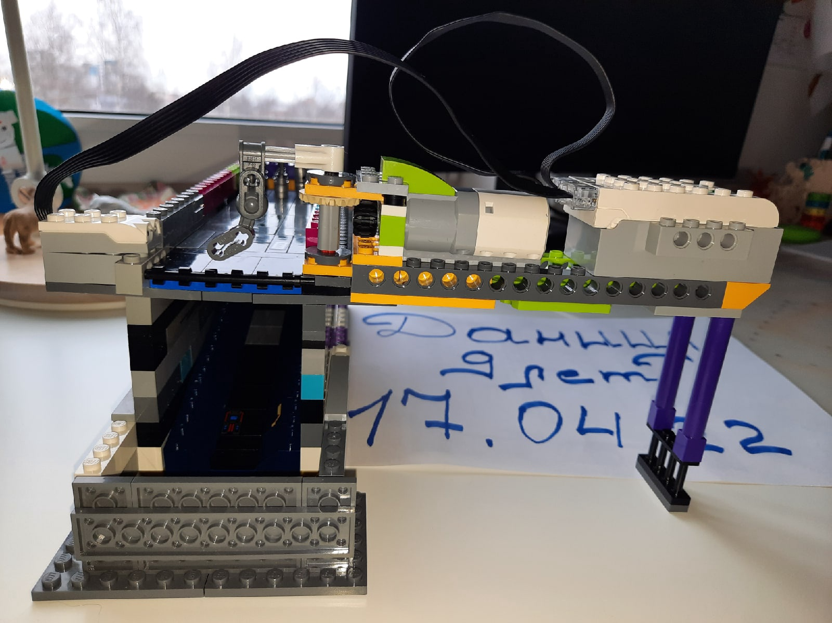
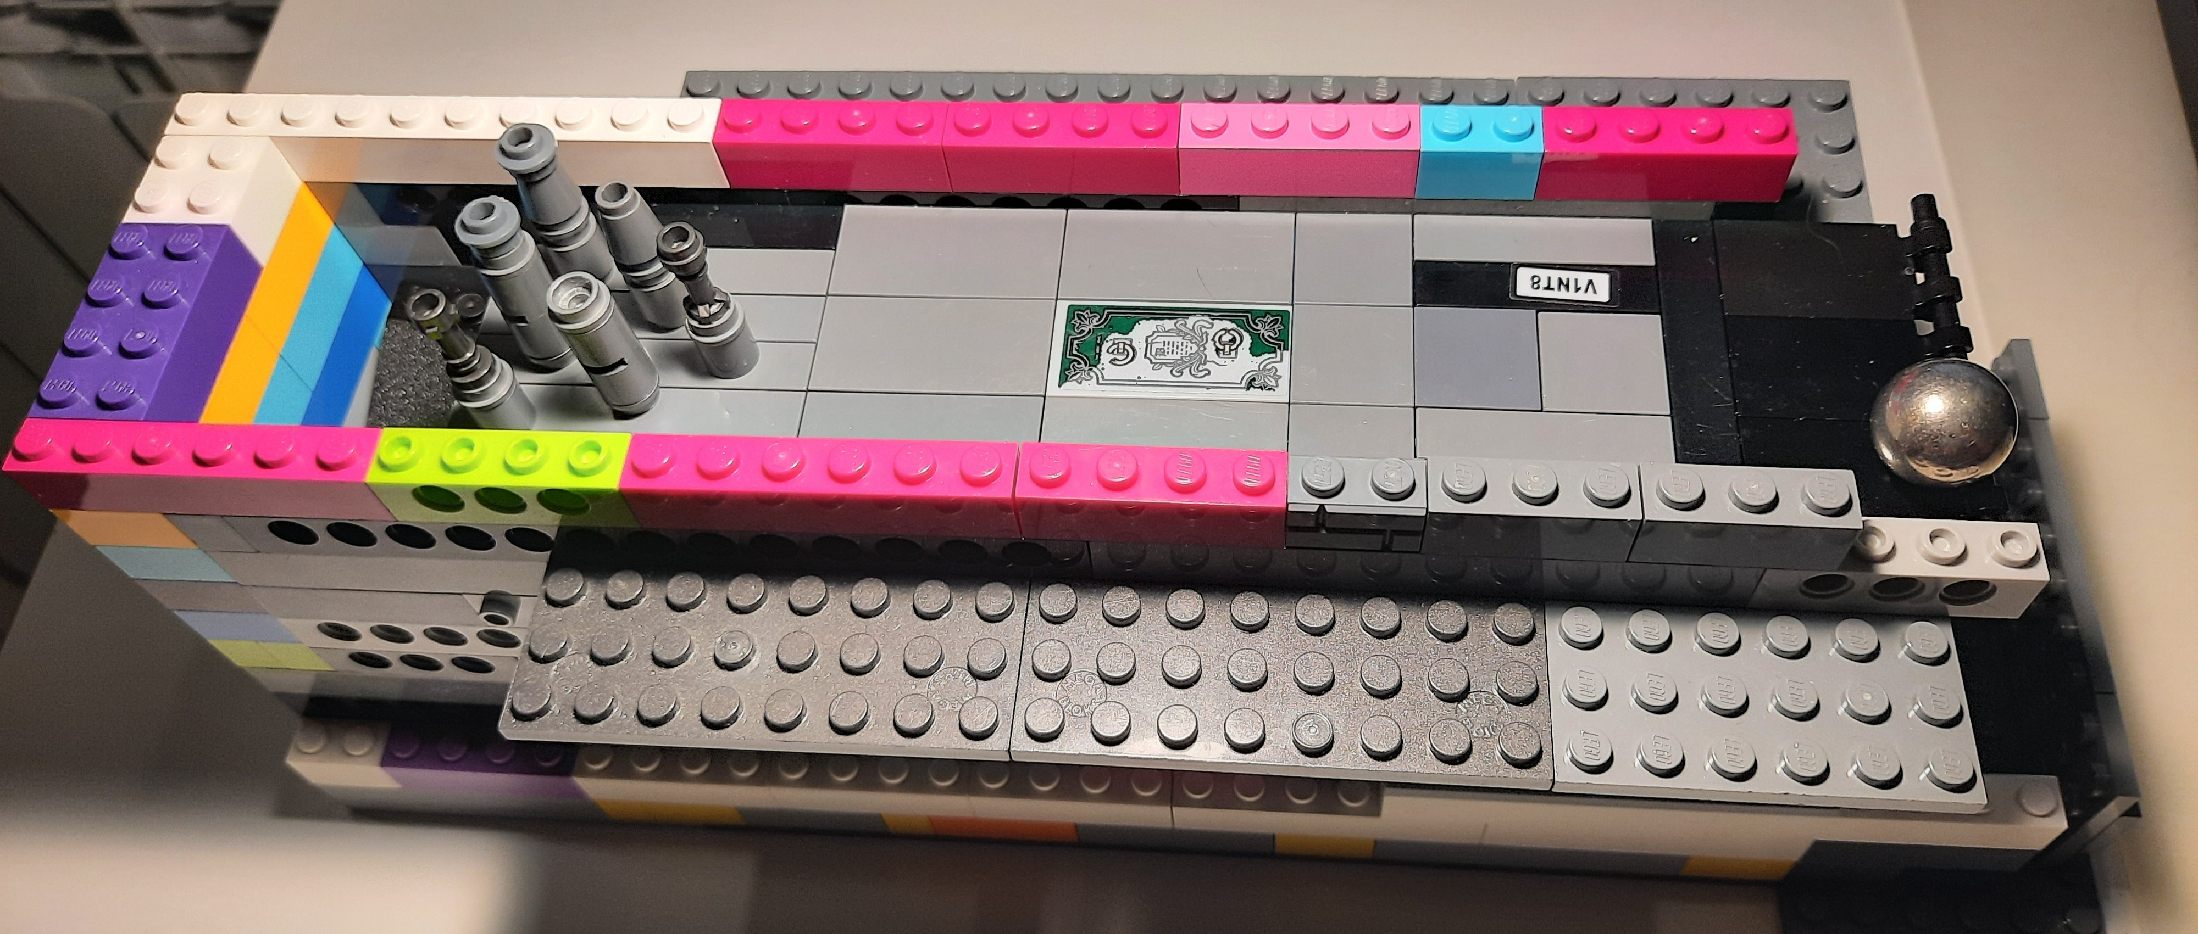
Мне пришла в голову мысль – а не изобрести ли боулинг? Для этого сначала я сделал небольшое поле и кегли, сконструировал жёлоб, взял готовые шарики. Но оказалось слишком просто самому кидать шарики руками.
Я подумал, а не сделать ли мне клюшку, по принципу, как в гольфе?
А потом я решил ещё усложнить задачу. Клюшка должна сама запускаться, как только мячик окажется на поле.
И чтобы было интереснее – клюшка должна автоматически запускаться с помощью датчика расстояния.

Slide 4
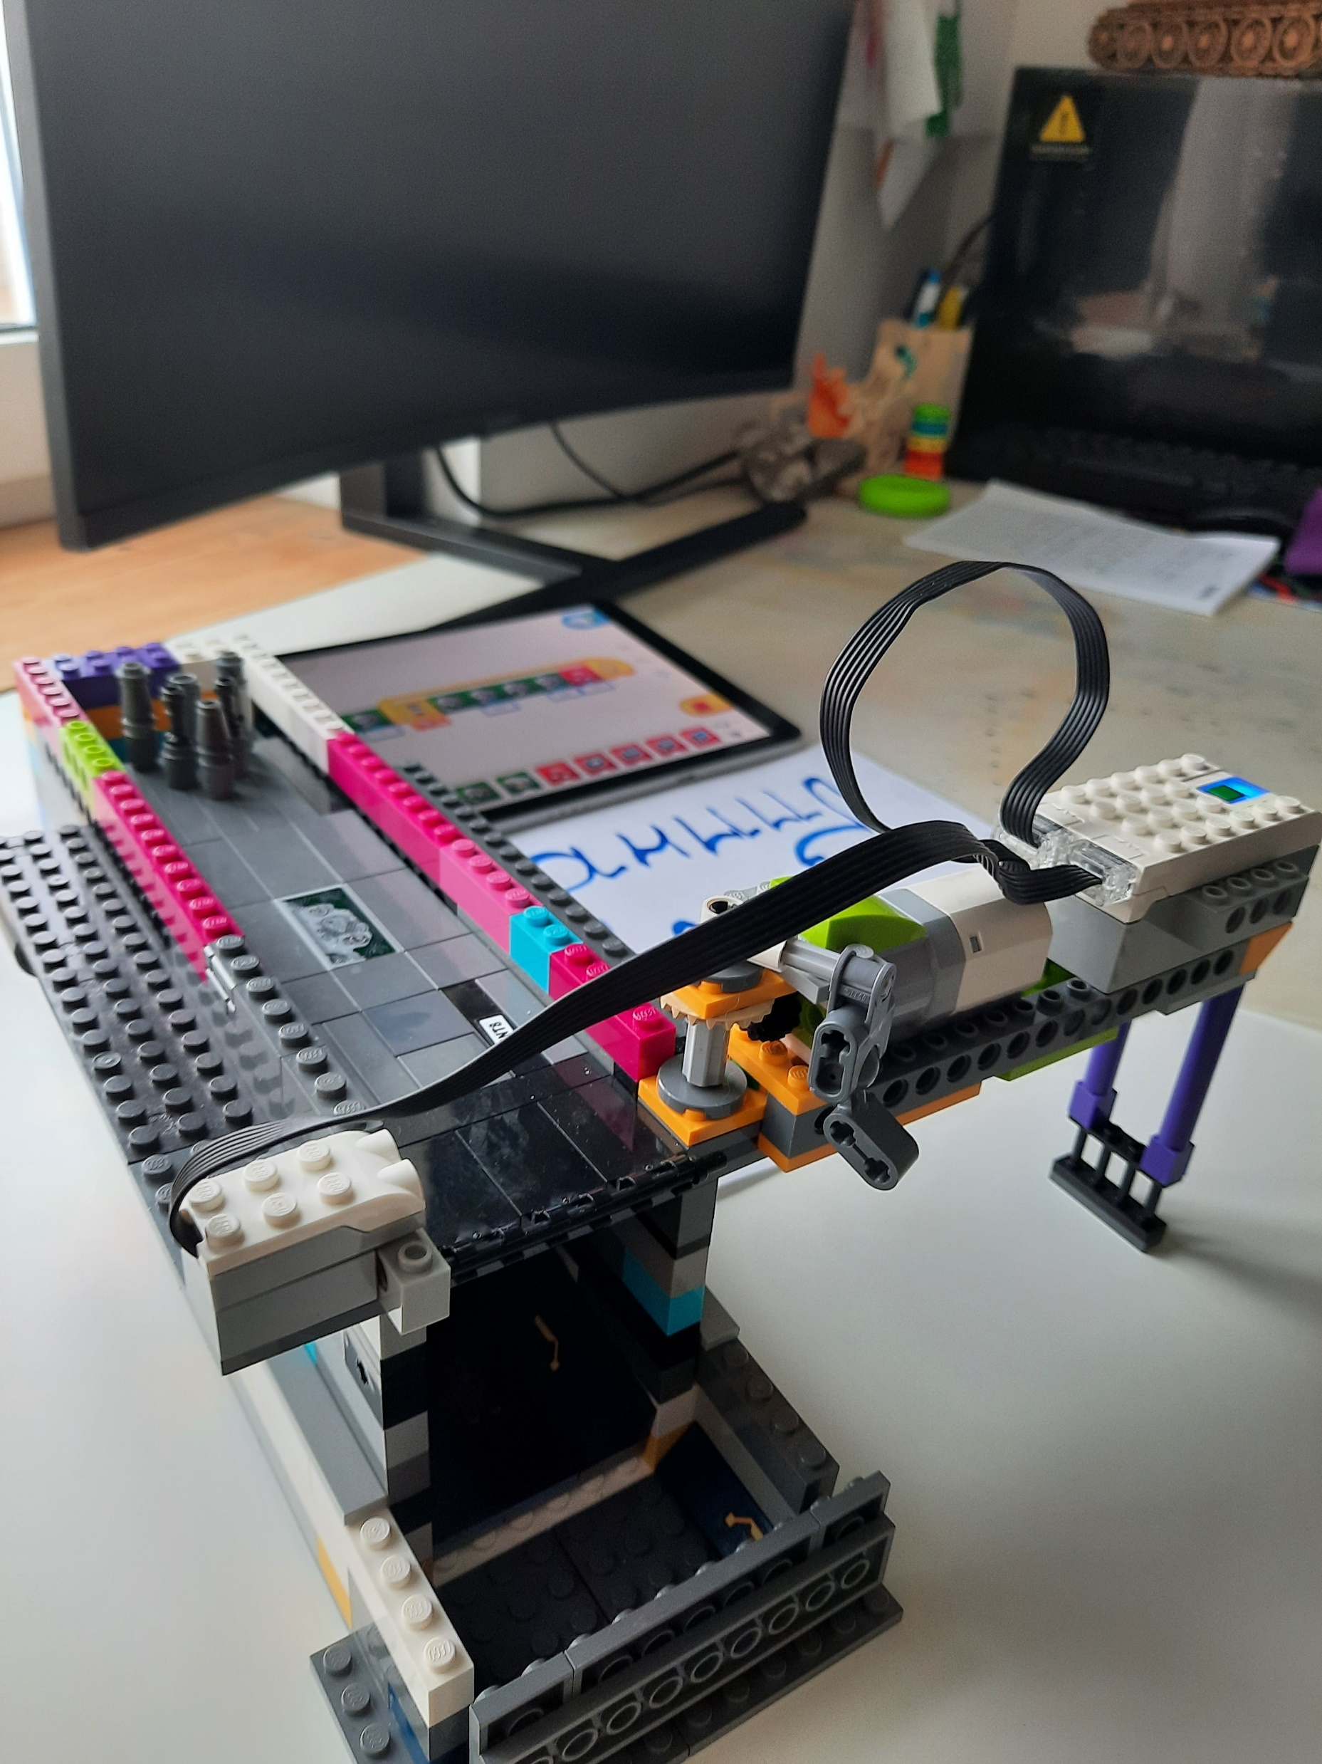
В результате моего творчества появилась настольная игра под названием «робо-боулинг».
В эту игру можно играть одному, с семьёй или друзьями. И замечательно и весело проводить время.

Slide 5
Цель моего проекта – было создание настольной игры.
Считаю, что с данной целью я справился, так как получилась замечательная настольная игра, которую я назвал «робо-боулинг».
В данном изобретении я применил свои знания в робототехнике и программировании.
В дальнейшем планирую усовершенствовать свою модель «робо-боулинга» автоматическим запуском шарика и автоматической постановкой кеглей на поле.
Спасибо за внимание!

